Slide 1
Моята първа компютърна игра
Урок 25

Slide 2
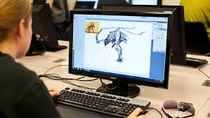
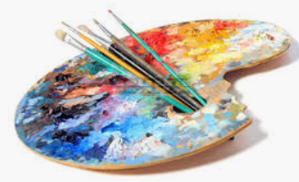
Създаване на игра
Развлекателни игри
Образователни игри
Сценаристи
Гейм дизайнери
Художници
Аниматори
ПРОГРАМИСТИ
Notes:
Първите се използват от хората за забавление и разтоварване, а вторите, за да се научи нещо ново или да се затвърди старо знание.

Slide 3
Етапи на разработване
Анализ на поставеното задание
Проектиране и планиране на процеса на работа-сценарий на играта, място на действието, герои и обекти за взаимодействие,програмиране поведението на героите.
Реализиране /кодиране/ на играта
Пускане на играта- тестване, използване и поддръжка.

Slide 4
Планирай своята работа
Създай сценарий
Реализирай своя проект във виртуарната среда за блоково програмиране
Създай подходящ декор или избери от „Библиотеки“
Определи какви ресурси са ти необходими
Планирай действията на героите
Създай планирания код за спрайт и сцена
Изпробвай кода
Когато си готов тествай програмата
Представяне и споделане на проект
Сподели проекта си във виртуалната среда и сподели със съучениците си

Slide 5
Царева ливада

Slide 6
Игри за начинаещи задание.docx

Slide 7
#Останетесивкъщи
Очаквам Вашите вълнуващи истории

